Slide 1
選擇權實戰策略
以台指選擇權為例

Slide 2
報告大綱
台指選擇權市場機制
時間價值
常用策略介紹
套利及避險
動態調整
其它經驗法則

Slide 3
台指選擇權市場機制
時間價值
常用策略介紹
套利及避險
動態調整
其它經驗法則

Slide 4
台指選擇權市場機制
選擇權分為買權（call）和賣權（put），有不同的履約價（strike price）和到期日可供交易
Call：在到期日以履約價購買台指期貨契約的權利，如履約價為 6500，即為在結算日擁有以 6500 買進加權指數結算盈虧之權利
Put：在到期日以履約價賣出台指期貨契約的權利
交易由買方和賣方完成，以 call 為例：
買方：有權利在到期日以履約價買台指期貨契約
賣方：有義務在到期日以履約價將台指期貨契約賣給買方

Slide 5
台指選擇權市場機制
權利金：
以 6500 call 為例：如上述，6500 call 買方有權在到期日以 6500 的價格買進台指期，無論當天台指期價格多高
為此「權利」買方需支付權利金給賣方
賣方向買方收取權利金，代價是在到期日可能要以 6500 便宜賣出台指期給買方的風險
權利金由交易人依當時市況競價決定

Slide 6
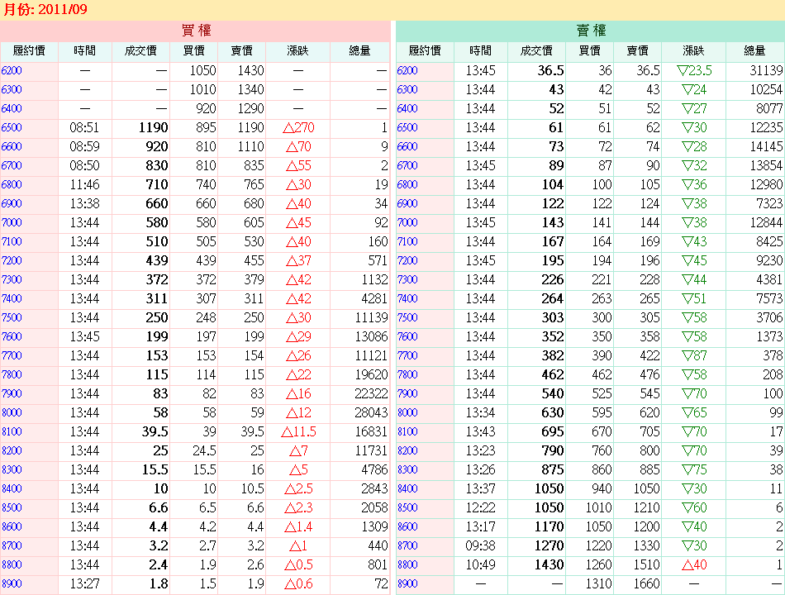

Slide 7
台指選擇權市場機制
契約乘數：以指數每點新台幣 50 元
交易時間：營業日上午 8:45 至下午 1:45
每日漲跌幅：權利金每日最大漲跌點數，以前一營業日「加權股價指數」收盤價之 7％ 為限

Slide 8
台指選擇權市場機制
最後交易日：該契約交割月份之第三個星期三
到期日：最後交易日之次一營業日
結算價：以到期日台灣證交所提供依標的指數各成份股當日交易時間開始後 15 分鐘內之平均價計算之指數訂之，平均價係採每筆成交價之成交量加權平均
權利期間：到期日距今的時間，分為一個月（近月），二個月，三個月四個月，半年（遠月），以近月成交量最大，以下策略討論以近月為主

Slide 9
台指選擇權市場機制
交易稅：
交易時，買賣雙方都必須支付交易稅，分為一般狀況和參加結算，稅率不同
不論成交新倉或將部位平倉都要逐筆計算交易稅，此為一般狀況
交易稅 = 權利金市值 × 0.001 再四捨五入至整數位
若參加結算
交易稅 = 結算價市值 × 0.0001 一樣四捨五入至整數

Slide 10
台指選擇權市場機制
如買進一口 4800 call，權利金 90 點，交易稅為
（90點 × 50元）× 0.001 = 4.5 元 → 5元
如買進二口 4800 call，參加結算，若結算價 5100，交易稅為
一口（5100點 × 50元）× 0.0001 = 25.5 元 → 26 元
乘上實際口數 26 × 2 = 52 元

Slide 11
台指選擇權市場機制
手續費：
各期貨商考量成本自行訂定手續費，一般分成：
人工下單：每口約 200～300 元
網路下單：每口約 100 元
網路下單因為不需多餘的人力成本，各期貨商為了搶攻市店率不惜削價競爭，甚至出現 50 元以下的行情。不過投資人除了考慮交易成本外，期貨商的網路效率更是重要因素。100 元左右的手續費已算合理，若交易人貪圖便宜而選擇了效率不佳的期貨商，執行上易造成更大的虧損

Slide 12
台指選擇權市場機制
保證金：
假設 A 以 90 點的權利金向 B 買進 4800 call。B 收取 90 點的權利金，代價是承擔風險：即使指數結算在 5800，也得以 4800 的價格賣給 A
除了指數下跌外，此時 A 還承擔了額外的所謂「信用風險」：B 有可能收下權利金後卻不願履行承諾
保證金制度就是為了讓選擇權的買方（如 A）免受信用風險之害。先向賣方（如 B）收取保證金作為「人質」，以確保其能在結算時履行承諾

Slide 13
台指選擇權市場機制
單一部位保證金計算公式：
保證金 = 權利金市值 + Max（A 值 – 價外值, B 值）
A, B 值由期交所公布，不定期調整
複式部位與單一部位之風險不同，因此保證金計算方式不同，之後再行介紹

Slide 14
台指選擇權市場機制
假設某交易人賣出 5800 call，收入權利金 70 點，當時加權指數為 5780。期交所公布的 A 值為 23000，B 值 12000，則保證金計算如下：
價外值 =（5800 - 5780）× 50 = 1000
保證金 = 權利金 70 × 乘數 50
+ Max（23000 – 1000, 1200）
= 3500 + Max（22000, 12000）= 25500

Slide 15
台指選擇權市場機制
時間價值
常用策略介紹
套利及避險
動態調整
其它經驗法則

Slide 16
時間價值
以 2005/11/17 為例，當時現貨為 6021 點，期貨為 6023 點，近月 6200 call 之權利金為 56 點
損益圖為不同結算價下之獲利情況，下圖為買進（long）履約價為 6200 之 call 的損益圖

Slide 17
時間價值
權利金 = 內涵價值 + 時間價值
內涵價值為以目前指數「立即履約」之獲利
Call：內涵價值 = 台股指數 – 履約價
Put：內涵價值 = 履約價 - 台股指數
現貨 6021 點時，6200 call 若馬上履約應毫無價值，但距到期日還有時間，現貨有機會漲超過 6200，因此投資人願付 56 點買進此契約，此即時間價值。正是時間價值讓選擇權有以小搏大特性

Slide 18
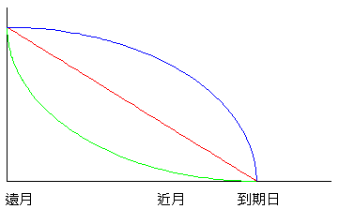
時間價值
一般情況下，離結算日越遠時間價值越大，越接近結算日，時間價值漸漸消失，消失情況如下圖。藍線代表價平選擇權時間價值衰減的過程，紅線為中度價內外，綠線為深度價內和價外

Slide 19
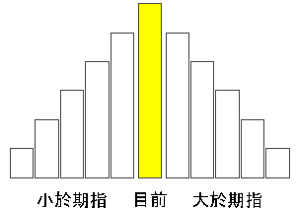
時間價值
愈接近當時期貨指數的履約價，時間價值愈大
市場波動越大，時間價值越大
買選擇權可想成「買保險」，市場波動越大保費自然越貴
若市場波動正在增加，即使時間流逝時間價值也可能增加

Slide 20
時間價值
選擇權買方最大的敵人就是時間價值的流失，交易人需要知道時間價值流失的狀況
時間價值的流失可以從每日價平選擇權的權利金流失看出來，但單看 call 或 put 都不準，應注意價平 call + put 的權利金流失
權利金每日均會流失，若當日無流失，隔日將補流失

Slide 21
時間價值
交易日期 | 收盤價 | 價平 | call | put | call + put | 每日流失
2004/7/1 | 5765 | 5800 | 162 | 205 | 367 | 0
2004/7/2 | 5655 | 5700 | 156 | 198 | 354 | 13
2004/7/3 | 5597 | 5600 | 170 | 172 | 342 | 12
2004/7/4 | 5667 | 5700 | 139 | 168 | 307 | 35
2004/7/5 | 5650 | 5700 | 126 | 175 | 301 | 6
2004/7/6 | 5634 | 5600 | 161 | 126 | 287 | 14
2004/7/7 | 5707 | 5700 | 141 | 130 | 271 | 16
2004/7/8 | 5707 | 5700 | 129 | 121 | 250 | 21
2004/7/9 | 5661 | 5700 | 89 | 129 | 218 | 32
2004/7/10 | 5608 | 5600 | 96 | 87 | 183 | 35
2004/7/11 | 5550 | 5600 | 57 | 111 | 168 | 15
2004/7/12 | 5505 | 5500 | 70 | 67 | 137 | 31
2004/7/13 | 5511 | 5500 | 60 | 56 | 116 | 21
2004/7/14 | 5300 | 5300 | 48 | 44 | 92 | 24
2004/7/15 | 5418 | 5400 | 33 | 17.5 | 50.5 | 41.5
 |  |  |  |  |  | 結算

Slide 22
台指選擇權市場機制
時間價值
常用策略介紹
套利及避險
動態調整
其它經驗法則

Slide 23
常用策略介紹
策略就像一只工具箱，能讓交易人在遇到各種狀況時「選用」最合適的工具來使用
交易選擇權需明白各種策略有何功能？目的為何？使用時機為何？有何風險？有何使用限制？
了解是一回事，熟稔與經驗又是另外一回事
交易選擇權有如船長掌舵航行。若交易人一年經歷的都是「風平浪靜」，那麼他對交易策略和風險的認識只能體會到某一種境界而已，未來在面對某次一、二千點漲跌行情，一、二次滔天巨浪時未必能全身而退

Slide 24
常用策略分類
單一部位
零支出（combo）
價差交易（spread）
跨式 & 勒式（straddle & strangle）
蝶式 & 兀鷹式（butterfly & condor）
合成期貨（synthetic future）
不等比率交易

Slide 25
常用策略介紹 –- 時空背景簡介
以 2005/11/17 為例，該天為 11 月結算日，代表舊倉結束，新單開始交易
結算日：近月合約為 12/22
台指現貨為 6021點
近月期貨為 6023 點
選擇權報價如右表
Call | 履約價 | Put
436 | 5600 | 20.5
348 | 5700 | 31.5
270 | 5800 | 52
205 | 5900 | 81
140 | 6000 | 121
93 | 6100 | 171
56 | 6200 | 239
30 | 6300 | 319
17 | 6400 | 407
8.1 | 6500 | 488
3.6 | 6600 | 580

Slide 26
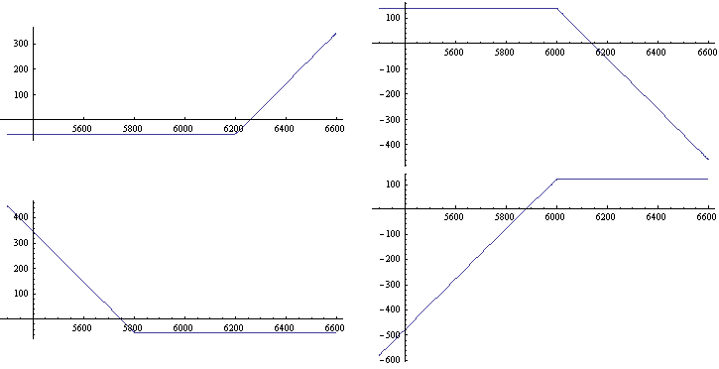
常用策略介紹 –- 單一部位
買（long）call, 賣（short）call, long put, short put

Slide 27
常用策略介紹 –- 單一部位買進
long call 使用時機為預測股市將大漲
6000 call 時間價值高達
140 - ( 6021 – 6000 ) = 119
同樣預測大漲，6200 call 較划算
Call | 履約價 | Put
436 | 5600 | 20.5
348 | 5700 | 31.5
270 | 5800 | 52
205 | 5900 | 81
140 | 6000 | 121
93 | 6100 | 171
56 | 6200 | 239
30 | 6300 | 319
17 | 6400 | 407
8.1 | 6500 | 488
3.6 | 6600 | 580

Slide 28
常用策略介紹 –- 單一部位買進
由下表可看出，若結算日指數大漲超過 6400，買進 6200 call 較 6000 call 更有利
買進價內 call 乃是以內涵價值賭內涵價值上漲，較無以小博大的選擇權精神，越價內越是如此
 | 6000 call |  | 6200 call
結算指數 | 結算價值 | 報酬率 | 結算價值 | 報酬率
6000 | -140 | -100% | -56 | -100%
6100 | -40 | -29% | -56 | -100%
6200 | 60 | 43% | -56 | -100%
6300 | 160 | 114% | 44 | 79%
6400 | 260 | 186% | 144 | 257%
6500 | 360 | 257% | 244 | 436%
6600 | 460 | 329% | 344 | 614%

Slide 29
常用策略介紹 –- 單一部位賣出
賣出選擇權與買進有完全不同的風險與報酬，以下以 short call 為例
預測指數無力上漲可賣出 6000 put
賣出每口可收取權利金 7,000 元
需繳交保證金 30,000 元
Call | 履約價 | Put
436 | 5600 | 20.5
348 | 5700 | 31.5
270 | 5800 | 52
205 | 5900 | 81
140 | 6000 | 121
93 | 6100 | 171
56 | 6200 | 239
30 | 6300 | 319
17 | 6400 | 407
8.1 | 6500 | 488
3.6 | 6600 | 580

Slide 30
常用策略介紹 –- 單一部位賣出
優點：
「多空未開打，先賺 140 點！」即使看錯行情，仍有 140 點可供抵償，直到指數大漲 140 點以上才開始虧損
放空期貨必須「大跌」才能「大賺」，但賣出 6000 call 即使指數只跌 1 點還是獲利 140 點
缺點：
報酬有限，風險無限 (?)
若遇指數大漲會被追繳保證金，資金規劃上須預留空間，資金使用效率較低

Slide 31
常用策略介紹 –- 單一部位賣出
賣出 call 若遇行情大漲，絕對不可加碼。選擇權的加碼觀念只能用在買方，無論 put call 皆如此。
若賣出 call 遭受損失，可先平倉再重新賣出更高履約價 call，畢竟股市連續大漲數月並非易事，但突發性利空卻是見怪不怪。因此若是賣出 put，此平倉再建新倉的策略要更謹甚

Slide 32
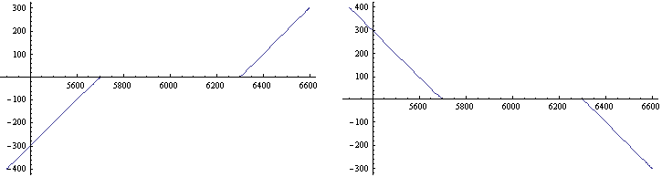
常用策略介紹 –- 零支出（combo）
若預期指數將大漲，且即使無大漲下跌幅度也很有限，可建立以下部位：long 6300 call + short 5700 put，損益如下圖左
願承擔越大的風險，需支付之權利金越便宜

Slide 33
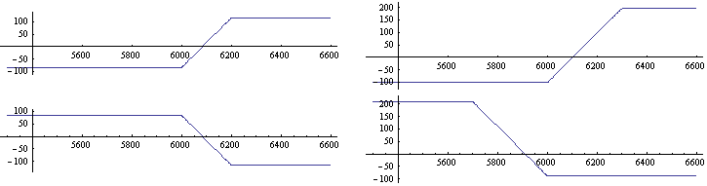
常用策略介紹 –- 價差（spread）
bull spread, bear spread

Slide 34

常用策略介紹 –- 價差（spread）
看多指數但預期漲幅有限
買進低履約價如 6000 call，
賣出高履約價如 6200 call
call |  | 履約價
買進 | 賣出
1口 × 140點 |  | 6000
 |  | 6100
 | 1口 × 56點 | 6200

Slide 35
常用策略介紹 –- 價差（spread）
預期指數漲幅大約只有 200 點左右，沒有機會衝破 6200。即使判斷錯誤，指數超過 6200 也只是少賺，不會增加風險
何任時候預期股市上漲也應該會有個「目標」，賣出高履約價買權就會有權利金收入，也不會增加高險，當然值得賣出「預期上漲目標」部位

Slide 36
常用策略介紹 –- 價差（spread）
與單純 long call 比較，除非強烈預期指數定會大漲 500 點以上，否則價差交易比單一部位更有利
 | long 6100 call |  | long 6100 call + short 6400 call
結算指數 | 淨損益 | 報酬率 | 淨損益 | 報酬率
5900 | -93 | -100% | -76 | -100%
6000 | -93 | -100% | -76 | -100%
6100 | -93 | -100% | -76 | -100%
6200 | 7 | 8% | 24 | 32%
6300 | 107 | 115% | 124 | 163%
6400 | 207 | 223% | 244 | 321%
6500 | 307 | 330% | 244 | 321%

Slide 37
常用策略介紹 –- 價差（spread）
bull call spread & bull put spread：同是 bull spread，以下兩部位有完全一樣的結算價值，但權利金（或保證金）不同，交易人可依市況選擇較便宜的一方達到一樣的效果
call |  | 履約價 | put
買進 | 賣出 |  | 賣出 | 買進
1口 × 140點 |  | 6000 |  | 1口 × 121點
 |  | 6100
 | 1口 × 56點 | 6200 | 1口 × 319點

Slide 38
常用策略介紹 –- 價差（spread）
交易 spread 若遇到可收取保證金的情況，保證金的計算方式與單一部位不同
保證金 = 買進與賣出部位之履約價差 × 契約乘數
下表為看空後市的 bear spread，每口需繳保證金
（6200 – 6000）× 50 = 10000
call |  | 履約價
買進 | 賣出
 | 1口 × 140點 | 6000
 |  | 6100
1口 × 56點 |  | 6200

Slide 39
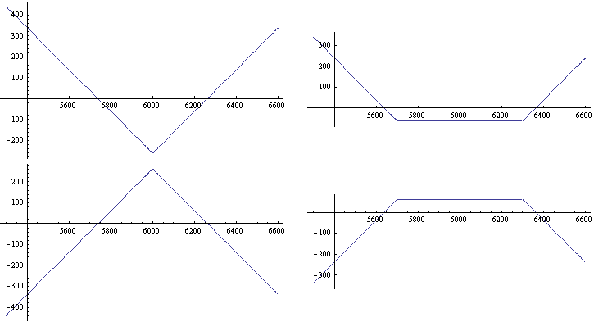
常用策略介紹 –- 跨式與勒式（straddle & strangle）

Slide 40
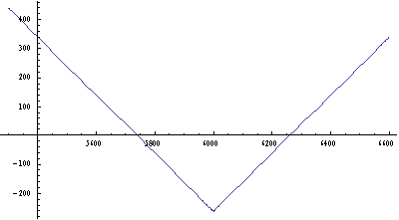
常用策略介紹 –- 買進跨式（long straddle）
市場正好被某重大事件所影響，且進入關鍵攤牌時刻，只知道此一重大事件：
如果結局有利市場，大漲絕對可以期待
如果結局會造成重大金融傷害，崩盤恐怕難以避免
買進同履約價（如 6000）的 call 和 put，可造成大漲也賺，大跌也賺的交易策略

Slide 41
常用策略介紹 –- 買進跨式（long straddle）
使用時機：
重大事件醞釀加溫時：如戰爭爆發、族群衝突、災難事件、超大企業財報公布、謠言……
重大政策宣布前日：如利率調升、鋼價調整……
重大選舉前幾日
連續假期開始前：如春節長假
股市出現天量時
獲利平倉點不易掌握，尤其遇到上漲後又回跌，或下跌後又彈升，究竟是否要先行平倉，甚難決定

Slide 42
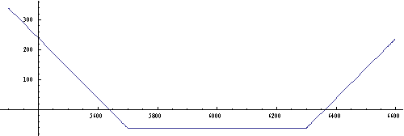
常用策略介紹 –- 買進勒式（long strangle）
同時 long 價平的 call 和 put，權利金實在太貴，上述買進跨式的部位每口需支付 261 點的權利金
改為 long 價外 call 和 put 可減少權利金，這就成了買進勒式部位
例如 long 6300 call + 5700 put，每口僅須支付權利金 61.5 點

Slide 43
常用策略介紹 –- 跨式與勒式（straddle & strangle）
買進跨式與勒式的比較：若真正遇上大行情，勒式獲利優於跨式，但若指數陷入盤整，買進勒式風險也較跨式更大
 | long 6000 straddle |  | long 5700-6300 strangle
結算指數 | 淨損益 | 報酬率 | 淨損益 | 報酬率
5400 | 339 | 130% | 238.5 | 388%
5500 | 239 | 92% | 138.5 | 225%
5600 | 139 | 53% | 38.5 | 63%
5700 | 39 | 15% | -61.5 | -100%
5800 | -61 | -23% | -61.5 | -100%
5900 | -161 | -62% | -61.5 | -100%
6000 | -261 | -100% | -61.5 | -100%
6100 | -161 | -62% | -61.5 | -100%
6200 | -61 | -23% | -61.5 | -100%
6300 | 39 | 15% | -61.5 | -100%
6400 | 139 | 53% | 38.5 | 63%
6500 | 239 | 92% | 138.5 | 225%
6600 | 339 | 130% | 238.5 | 388%

Slide 44
常用策略介紹 –- 跨式與勒式（straddle & strangle）
Straddle 要買在「多價外」可隨交易人對指數的預期自由調整，如上所述當大行情沒有真正出現時，買進越深價外的 straddle 風險越高
若無特殊市況，交易人完全不預測未來指數漲跌方向，勉強套用買進 straddle 或 strangle 去預期兩種方向較不妥適，除了無端多出一倍的權利金成本，大行情也不會常常出現

Slide 45
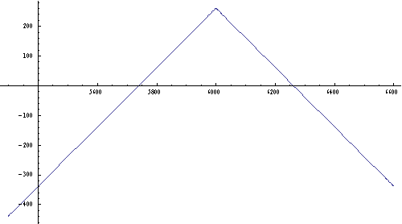
常用策略介紹 –- 賣出跨式（short straddle）
若預期行情即將進入盤整期，如成交量低迷時，可賣出跨式部位收取權利金
同時賣出同口數的價平（6000）call 與 put

Slide 46
常用策略介紹 –- 賣出跨式（short straddle）
由於指數一定會波動，因此操作時心理壓力較大，漲也不安，跌也不安
若遇大漲大跌均會出現鉅額虧損，長期操作 short straddle 策略風險高

Slide 47
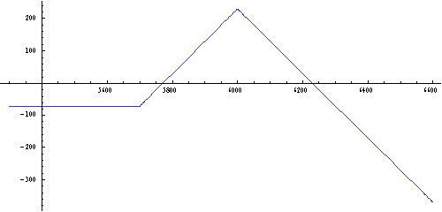
常用策略介紹 –- 賣出跨式（short straddle）
從歷史資料來看，股市最大風險仍是「突發性變數」如地震、政變、911 等突發事件、匯率劇烈變動、戰爭、金融風爆等，每每遇到突發性利空時，大跌趨勢難以阻檔，賣出賣權受創也最深
賣出跨式同時若願意另外買進價外 put，少收若干權利金可減少此風險

Slide 48
常用策略介紹 –- 賣出跨式（short straddle）
突發性利多較不常發生的原因
企業獲利少有「突發」因子，突然大賺。雖然個別企業遇購併、財報超乎預期、人為炒作等因素仍會大漲，但要發生在大盤指數「所有個股」較不可能
股市全面爆漲時，市值會鉅幅攀升，股東、經營者、投資機構…「實現獲利」的手段必然大量出籠，因此，上檔賣壓永遠存在；股市並非零和遊戲，多方遠多於空方，「伺機而賣」是其潛在行動，因此，整體市場不易全部漲停

Slide 49
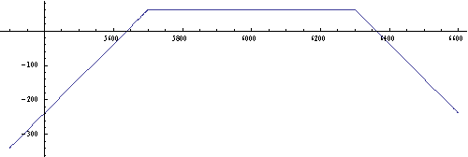
常用策略介紹 –- 賣出勒式（short strangle）
類似 short straddle，獲利區間開越大風險越小，但相對的收到的權利金也少

Slide 50
常用策略介紹 –- 賣出勒式（short strangle）
賣出勒式（或跨式）也可收入權利金，因此需繳保證金
保證金 = Max（call 保證金, put 保證金）
+ 保證金較少之權利金市值
例如，short 5900 call，權利金 80 點，保證金 20000 元； 再 short 5700 put，權利金 100 點，保證金 22000 元。
應付保證金 = Max（20000, 22000）+ 80×50
= 22000 + 4000 = 26000

Slide 51
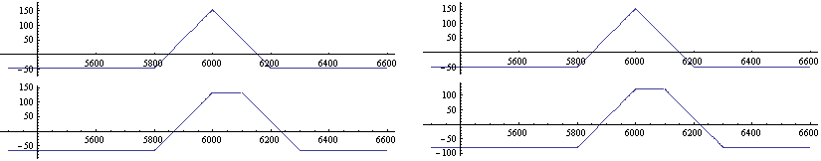
常用策略介紹 –- 蝶式與兀鷹式（butterfly & condor）

Slide 52
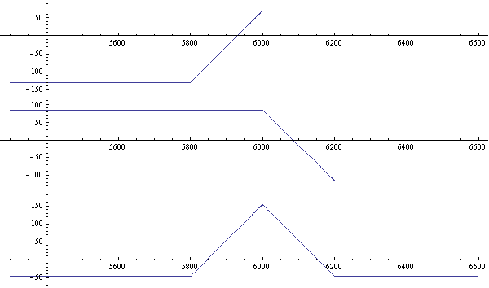
常用策略介紹 –- 蝶式（butterfly）
long butterfly 用在預期指數即將陷入盤整時
由一組 bull spread 和一組 bear spread 構成

Slide 53
常用策略介紹 –- 蝶式（butterfly）
由於 spread 可由 call 構成也可由 put 構成，組成 butterfly 部位有以下三種方式：
Call butterfly：bull call spread + bear call spread
Put butterfly：bull put spread + bear put spread
Iron butterfly：bull put spread + bear call spread
以上三部位有完全一樣的結算價值，但權利金（或保證金）不同，交易人可依市況選擇較便宜的一方

Slide 54
常用策略介紹 –- 蝶式（butterfly）
Iron butterfly 的一個例子如下：
由於交易量的考量，iron butterfly 常被使用。一般市場上價內選擇權交易量小，不易成交，而以上四個部位皆為價外。若想一次佈局超過 10 口的 call butterfly 或 put butterfly 恐怕不容易
call |  | 履約價 | put
買進 | 賣出 |  | 買進 | 賣出
 |  | 5800 |  | 1口 × 52點
 |  | 5900
 | 1口 × 140點 | 6000 | 1口 × 121點
 |  | 6100
1口 × 56點 |  | 6200

Slide 55
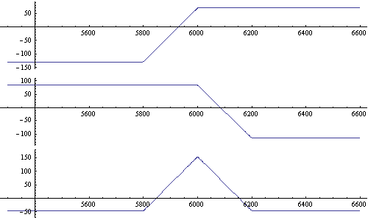
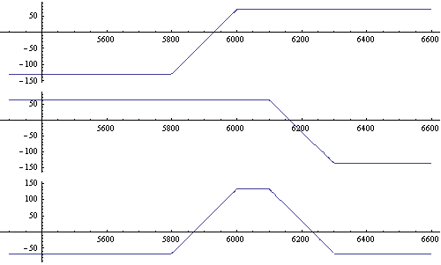
常用策略介紹 –- 兀鷹式（condor）
Condor 如 butterfly，也是由兩個 spread 組合而成，差別在組成 butterfly 的兩個 spread 停利點相同，而組成 condor 的兩 spread 停利點不同
同樣用在預期指數即將陷入盤整時

Slide 56
常用策略介紹 –- 蝶式與兀鷹式（butterfly & condor）
同 butterfly，condor 也有數種不同的組合方式。右表是全由 call 組成的例子
下表比較了此兩種策略
call |  | 履約價
買進 | 賣出
1口 × 270點 |  | 5800
 |  | 5900
 | 1口 × 140點 | 6000
 | 1口 × 93點 | 6100
 |  | 6200
1口 × 30點 |  | 6300
 | 最大報酬 | 出現最大報酬的範圍 | 獲利範圍 | 獲利區間 | 最大風險
butterfly（5800 - 6000 - 6200） | 154點 | 僅6000點一點 | 5846 - 6154 | 308點 | -46點
condor（5800 - 6000 - 6100 -6300） | 133點 | 6000-6100 | 5867 - 6233 | 366點 | -67點

Slide 57
常用策略介紹 –- 蝶式與兀鷹式（butterfly & condor）
何時選用 butterfly？何時選用 condor？
若下單交易時期貨指數非 6000，也非 6100，而是 6050，若採用 butterfly，最大報酬出現點究竟要選在 6000 還是 6100？實在難以決擇。
但採用 condor 則沒有此問題，將最大報酬出現的範圍控制在 6000 – 6100 即可

Slide 58
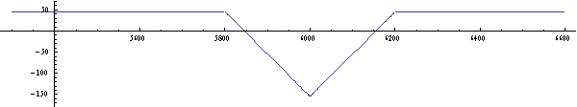
常用策略介紹 –- 賣出蝶式（short butterfly）
long butterfly 是預期到期日指數將落在某「預期區間」之內，short butterfly 則是預期指數將落在某「預期區間」之外的策略

Slide 59
常用策略介紹 –- 賣出蝶式（short butterfly）
使用時機（類似 long straddle）：
預期指數盤整將結束，大波動行情即將展開
進入結算週時，預防指數大幅回跌
butterfly & condor 應在市場波動大時買進，波動小時賣出
歷史資料顯示，每個月指數結算漲跌超過 150 點的機會甚多，過去數年間操作 short butterfly 較 long butterfly 勝算大

Slide 60
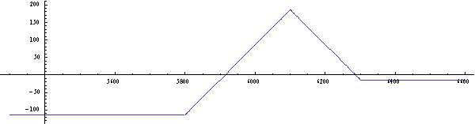
常用策略介紹 –- 調整蝶式（modified butterfly）
若預期指數將陷入盤整但稍微偏向多頭，可使用以下 long modified butterfly 部位
當然，也可偏空調整，只要將 short call 部位的履約價往上移即可
call |  | 履約價
買進 | 賣出
1口 × 270點 |  | 5800
 |  | 5900
 |  | 6000
 | 2口 × 93點 | 6100
 |  | 6200
1口 × 30點 |  | 6300

Slide 61
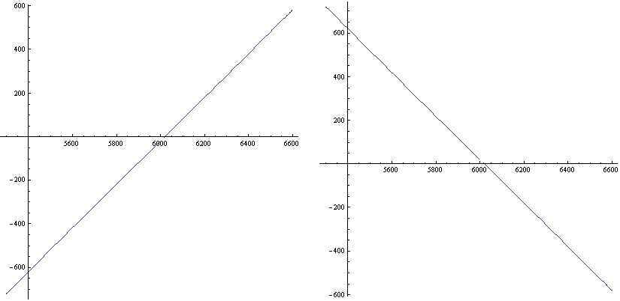
常用策略介紹 –- 合成期貨（synthetic future）

Slide 62
常用策略介紹 –- 合成期貨（synthetic future）
在同一個履約價（如 6000）long call + short put 等同於做多期貨：
long call 表示結算日有權以 6000 買進台指期貨契約
short put 表示結算日有義務以 6000 賣出台指期貨契約
口訣：買買賣賣 = 期貨
利用履約價 6000 選擇權組成期貨，代表「買進期貨 6000 點」，而此組合單成本支出 19 點，也就是買到了 6019 點，比當時台指期 6023 點便宜了 4 點
call | 履約價 | put
1口 × 140點 | 6000 | 1口 × 121點

Slide 63
常用策略介紹 –- 合成期貨（synthetic future）
在 05/11/17 買進台指期貨與合成期貨之比較：
若想平倉，有兩種方式：
1. 直接賣出選擇權平倉
2. 賣出台指期貨，鎖住獲利
 | 12 月台指期貨 | 期貨獲利 | 買權 | 賣權 | 權利金收支 | 權利金獲利
2005/11/17 | 6023 | 0 | 140 | 121 | 19 | 0
2005/11/28 | 6213 | 190 | 270 | 47 | 223 | 204
2005/12/20 | 6433 | 410 | 437 | 1 | 436 | 417

Slide 64
常用策略介紹 –- 合成期貨（synthetic future）
以選擇權來合成時，手續費及稅可能低於期貨交易
其它合成部位：
short call + long put = short future
long future + long put = long call
short future + long call = long put
……

Slide 65
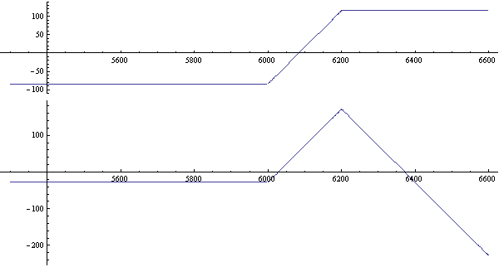
常用策略介紹 –- 不等比率交易
spread 和 ratio spread
call |  | 履約價
買進 | 賣出
1口 × 140點 |  | 6000
 |  | 6100
 | 1口 × 56點 | 6200
call |  | 履約價
買進 | 賣出
1口 × 140點 |  | 6000
 |  | 6100
 | 2口 × 56點 | 6200

Slide 66
常用策略介紹 –- 不等比率交易
若預期將上漲但漲幅有限，可採用 bull spread。以 bull call spread 為例，買進低履約價 call，賣出高履約價 call，各一口
若買賣口數不同，就形成 ratio spread，使用時機同上。
如上策略「買多賣少」稱為比率價差（ratio spread），若是「買少賣多」則為逆比率價差（ratio backspread）

Slide 67
常用策略介紹 –- 不等比率交易
若行情判斷錯誤指數下跌，最大損失為 28 點，遠小於原本的 84 點。此外，策略由 spread 改變為 ratio spread 之後
最大獲利：由 116 點上升至 172
損益平衡點：指數超過 6028 點即開始獲利，原為 6100
代價是若指數大漲則風險無限
但若指數大漲到超過預期高點 6200，並不會馬上面臨虧損，還有 172 點可緩衝

Slide 68
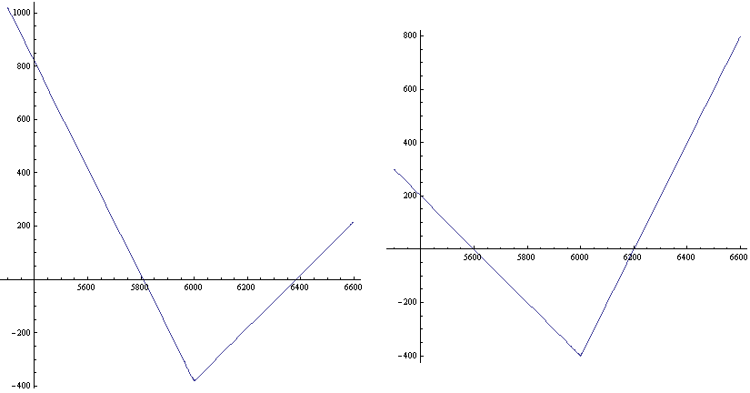
常用策略介紹 –- 不等比率交易
strip & strap，分別代表偏空跨式和偏多跨式

Slide 69
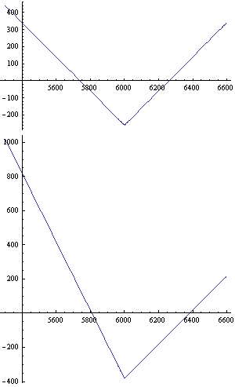
常用策略介紹 –- 不等比率交易
call | 履約價 | put
 | 5900
1口 × 140點 | 6000 | 1口 × 121點
 | 6100
上圖為 straddle，下為 strip
開始獲利位置由 5809
提早至 5739
但權利金支出 382 點相
當昂貴，若大行情沒出現
，損失慘重
call | 履約價 | put
 | 5900
1口 × 140點 | 6000 | 2口 × 121點
 | 6100

Slide 70
常用策略介紹 –- 不等比率交易
strip 泛指所有偏空的 straddle 或 strangle，strap 則是指偏多的
實務上 straddle 成本過高，使用率較 strangle 低

Slide 71
常用策略介紹 –- 不等比率交易
買進偏空跨式部位後，若事件「雷聲大雨點小」和平落幕，該如何收場？
以重大事件而言，買進偏空跨式部位會有極佳操作彈性，但若遇到事件平和落幕，自應調整部位或停損出場，畢竟操作背景已不復存在，當坦然面對，不宜在一般市況採用昂貴成本策略

Slide 72
常用策略介紹
以上即為所有常用策略。但是，誠如上述，了解其功能與限制是一回事，熟稔應用技巧與經驗是另一回事
只了解選擇權「工具箱」內各種工具的使用時機、功能限制、使用方法……仍無助於工作進行
熟稔所有交易策略並不表示勝算較高，還是需要累積實務操作經驗，工具愈用愈熟，交易策略也是一樣，愈用愈熟，不同的市況來評價使用交易策略的合適性，有時答案都會完全相反，這也是選擇權交易策略不易在短時間一窺其奧妙之處

Slide 73
台指選擇權市場機制
時間價值
常用策略介紹
套利及避險
動態調整
其它經驗法則

Slide 74
套利（arbitrage）
台指期貨與台指選擇權到期日相同，因此台指選擇權合成期貨在到「台指期到期日」已無任何時間價值，價格和台指期一定會相等
因此在任何時間，台指選擇權合成期貨與台指期貨若出現明顯的價差即可買低賣高賺取無風險利潤
然而，近年來套利交易因資訊發達，不合理空間越來越小，有些市場甚至穩定到一整年沒有套利空間
即使套利空間出現，執行時尚需注意 1. 滑價風險 2. 流通性風險 3. 交易稅 4. 手續費

Slide 75

套利（arbitrage）
前面提過，履約價為 6000 的選擇權合成期貨成本為權利金 19 點，比台指期便宜了 4 點（當時台指期為 6023 點）但若做多 6000 選擇權合成期貨，放空台指期，這 4 點的價差扣掉手續費之後幾乎毫無獲利
put-call parity
c 與 p 分別為以履約價為 K 的買權價格，F 為期貨價格
call | 履約價 | put
1口 × 140點 | 6000 | 1口 × 121點

Slide 76
套利（arbitrage）
選擇權矩陣套利：
所有履約價，只要有成交量，皆可用來構造合成期貨
如果這麼多的合成期貨和台指期之間皆無套利空間，那它們相互之間的套利可行性又如何呢？

Slide 77
套利（arbitrage）
兩選擇權合成期貨間進行買低賣高的套利行為，這種策略稱為盒式價差（box spread）。基本上組成就是 long call A + short put A + short call B + long put B。前半為做多由履約價為 A 之選擇權組合而成之合成期貨，後半為放空履約價為 B 的
同 put-call parity，要利用盒式價差進行套利幾乎不可能。即使瞬間產生套利空間，由於價格持續跳動，實際執行上也很難同時鎖住這樣的價格成交

Slide 78
套利（arbitrage）
除了合成期貨之外，有一種套利空間是台股曾經出現過的，即遠月權利金小於近月
一般情況下同履約價的 put 必滿足「遠月權利金 > 近月權利金」，通常遠月較近月高約 30～50 點
當近月結算時，近月內涵價值 = 遠月內函價值，但遠月 put 尚有時間價值，因此權利金必滿足「遠月 > 近月」

Slide 79
套利（arbitrage）
若突然發生大利空，近月價平附近 put 漲停屬正常現象，但若深度價外 put 也漲停，甚至出現遠月權利金小於近月，則可賣近月買遠月套利
2004 總統大選後，連續開盤二日 put 漲停，盤中深度價外 put 曾發生每口套利空間達 400 點

Slide 80
避險（hedge）
由於指數的波動而造成手中股票部位的損失，稱為系統性風險。台指選擇權只能避掉這種風險
為手中的持股做避險首先要考慮 β 值：
衡量資產組合對市值變動的敏感度
β = 1 表持有股票組合和指數漲跌方向、幅度完全一致
Β = 0.7 表股票組合的漲幅 = 0.7 倍指數漲幅

Slide 81
避險（hedge）
假設某投資組合 β = 1，使用 long put 為持股買保險，成本分析如下：
指數 6000 時一口選擇權市值為 6000×50元/點 = 30 萬元。假設手中持股價值為 30 萬元，為使股票一遇下跌選擇權能立即獲利，須買進 6000 put，權利金為 121 點，即 6050 元，相對市值 30 萬的股票保險比重為 6050/30萬 = 2.01％。也就是說，為市值 30 萬元且 β = 1 的投資組合完全避免系統性風險，代價為 2.01％

Slide 82
避險（hedge）
也可以買進價外 put：
2.01％ × 12個月 = 24.12％，手中的投資組合一年下來漲幅必須超過這個數字才開始有獲利，成本實在昂貴。若避險者較擔心非理性因素大跌，避險策略首重突發的系統性風險，可買進深價外買權，價格控制在 15 點左右，能防住崩盤即可。例如 long 5600 put，支付權利金 20.5 點，為 30 萬元市值的股票買保險的成本僅 20.5/6000 = 0.34％，一年不超過 4.1％，似乎還值得考慮使用

Slide 83
避險（hedge）
使用選擇權為手中持股避險不一定要只用單一部位 long call、long put
例如，若手中持股與指數漲跌方向相同，選用 long 6000 put 為持股避險，但避險者相信即使遇突發性事件指數也不可能跌低於 5700，則可再 short 5700 put 組成 bear spread，如此權利金較便宜
避險時，許多前面所列「常用策略」皆具參考價值

Slide 84
台指選擇權市場機制
時間價值
常用策略介紹
套利及避險
動態調整
其它經驗法則

Slide 85
動態調整
選擇權在布局一段時間之後，指數走勢正符合我們預期的情況並不多見。動態調整，即是隨著後市狀況持續調整布局的操作概念
調整分為重新布局和移動

Slide 86
動態調整 –- 移動
移動即是先將舊部位的一部分（例如 long call）平倉，再重新下單同性質的新部位（也就是一定要下 long call）。
移動分為三種
垂直移動：同月份但不同履約價的移動
水平移動：同履約價但不同月份的移動
對角移動：不同履約價不同月分的移動

Slide 87
動態調整 –- 移動
某交易人在指數為 5661 時看空，賣出 10 口履約價 5700 call，收取權利金 92 點
結果不幸指數大漲 152 點來到 5813，這時 5700 call 權利金已經變成 167 點，交易部位開始出現虧損，新的報價如下：
call |  | 履約價
買進 | 賣出
 | 10口 × 92點 | 5700
 |  | 5800
 |  | 5900
call |  | 履約價
成交價 | 漲跌
167 | △75 | 5700
 |  | 5800
72 | △36.5 | 5900

Slide 88
動態調整 –- 移動
此時交易人深信指數「再漲有限」，而且不太有機會越過 5900，因此採取垂直移動：
先將 5700 call 10 口平倉
再下新單 short 5900 call 10 口
因此新部位如右表：
整個過程中交易人的權利金變化為：
short 5700 call 權利金 +92 點
long 5700 call 權利金 -167 點
short 5900 call 權利金 +72 點
淨損益只剩 -3 點
call |  | 履約價
買進 | 賣出
 |  | 5700
 |  | 5800
 | 10口 × 72點 | 5900

Slide 89
動態調整 –- 移動
下表給出各策略結算時的獲利（以點為單位）：
當然此移動有利有弊，若指數自 5813 又跌回 5700，移動等於白忙一場，雖無太大損失但也失去可能獲利的機會
結算指數 | 放空 5661 期貨 | short 5700 call 且不移動 | 如上述移動
5600 | 61 | 92 | -3
5700 | -39 | 92 | -3
5750 | -89 | 92 | -3
5800 | -139 | 92 - 50 = 42 | -3
5813 | -152 | 92 - 113 = -21 | -3
5850 | -189 | 92 - 150 = -58 | -3
5900 | -239 | 92 - 200 = -108 | -3
5950 | -289 | 92 - 250 = -158 | -53
6000 | -339 | 92 - 300 = -208 | -103

Slide 90
動態調整 –- 移動
在下面這個範例的情況下做移動有益無害：
2007/3/21 為該月最後交易日。某交易人在接近收盤時仍持有 10 口 7600 call，當時期指為 7750，選擇權報價如下：
此交易人應將部位移動至 7700 call（同樣 10 口）
若結算拉高，則移動與否皆有差不多的獲利
若結算大跌至低於 7700，則移動可確保 150 – 51 = 99 點的獲利
Call | 履約價
150 | 7600
51 | 7700
6.5 | 7800
call |  | 履約價
買進 | 賣出
 | 10口 × 150點 | 7600
10口 × 51點 |  | 7700

Slide 91
動態調整 –- 移動
同樣情況下，若交易人做以下的布局：
保證獲利剩下 150 – 51 - 6.5 = 92.5 點，但卻得到結算超過 7800 時獲利的可能
結果第二天結算價為 7843。事實上最後交易日收盤前價外 7800 買權竟然還有 6.5 點之多的時間價值，代表相當多的交易人看好隔天開高超過 7800
call |  | 履約價
買進 | 賣出
 | 10口 × 150點 | 7600
10口 × 51點 |  | 7700
10口 × 6.5點 |  | 7800

Slide 92
動態調整 –- 移動
當然，上例中若交易人將 7600 call 賣出，所得權利金盡數投入 7800 call，然後放至結算，即可得到
（150/6.5）×（7843 - 7800）= 992 點
這是鉅額的報酬！但只是事後的分析。採取此做法若結算未超過 7800 則獲利盡數歸零。已臨結算，將所有的部位轉換至價外是極端冒險的方式
一個攻守兼備的方式是，將獲利的一成獲利了解，其餘 7 成的一半投入做部位轉換，另一半則保留原部位

Slide 93
動態調整 –- 重新布局
布局後若走勢完全不如預期，為了可重新布局，一開始一定要將資金分批投入
不一定要虧損或行情不如預期才重新布局，若布局已獲利也可重新部局

Slide 94
動態調整 –- 重新布局
假設在 2005/11/17，某交易人預期指數將上漲，於是 買進近月 6200 call 一口，支付權利金 56 點，當時期指為 6023 點。
到了 11/28，期指果然上漲來到 6213 點，當時權利金報價如下：
6000 call 270 點
6200 call 124 點
6400 call 41 點
此時 6200 call 之時間價值已高，無以小搏大特性，若要繼續看多可做垂直移動至價外如 6400 call

Slide 95
動態調整 –- 重新布局
但若此時交易人對指數已經沒有特別的預期，可直接將 6200 call 賣出收回權利金124 點，再重新布局 long 6000-6200-6400 butterfly：
本月總權利金收支為 -56（原始成本）+124（賣出平倉） - 270 + 124 + 124 – 41 = 5，成為完全零成本的 long butterfly，只要指數結算在 6000-6400 間本月皆有獲利
call |  | 履約價
買進 | 賣出
1口 × 270點 |  | 6000
 | 2口 × 124點 | 6200
1口 × 41點 |  | 6400

Slide 96
台指選擇權市場機制
時間價值
常用策略介紹
套利及避險
動態調整
其它經驗法則

Slide 97
其它經驗法則
結算後立即當買方長期只有一個時機能贏錢，那就是低權利金
開倉低權利金定義：近月價平 call + put < 250
開倉高權利金定義：近月價平 call + put > 330
若某月開倉滿足低權利金定義，不猜多空買進 call + put 放至結算，勝率達 67％

Slide 98
其它經驗法則
以 2003/12/18 為例，當時價平為 5800，符合低權利金定義，各檔 put、call 報價如下表左，而 2004/1 結算價為 6348 點
若買進價平、價外一檔、二檔、三檔放至結算，損益如下表右：
5500 put | -100%
5600 put | -100%
5700 put | -100%
5800 put | -100%
5800 call | 340%
5900 call | 534%
6000 call | 888%
6100 call | 24%
call | 履約價 | Put
303 | 5500 | 14
225 | 5600 | 31.5
156 | 5700 | 64
101 | 5800 | 108
61 | 5900 | 168
32 | 6000 | 243
18.5 | 6100 | 326

Slide 99
其它經驗法則
以 2003/5/22 為例，當時價平為 4200，符合低權利金定義，各檔 put、call 報價如下表左，而 2003/6 結算價為 5031 點
若買進價平、價外一二三檔放至結算，損益如下表右：
3900 put | -100%
4000 put | -100%
4100 put | -100%
4200 put | -100%
4200 call | 398%
4300 call | 569%
4400 call | 818%
4500 call | 1216%
call | 履約價 | Put
360 | 3900 | 15
280 | 4000 | 28
195 | 4100 | 51
139 | 4200 | 89
95 | 4300 | 141
62 | 4400 | 208
37.5 | 4500 | 288

Slide 100
其它經驗法則
以 2003/1/16 為例，當時價平為 4900，符合低權利金定義，各檔 put、call 報價如下表左，而 2003/2 結算價為 4559 點
若買進價平、價外一二三檔放至結算，損益如下表右：
4600 put | -29%
4700 put | 181%
4800 put | 195%
4900 put | 141%
4900 call | -100%
5000 call | -100%
5100 call | -100%
5200 call | -100%
call | 履約價 | Put
342 | 4600 | 24
252 | 4700 | 37
200 | 4800 | 61
140 | 4900 | 100
98 | 5000 | 155
67 | 5100 | 225
42.5 | 5200 | 290

Slide 101
其它經驗法則
在非開倉日，價外一檔 put + call 權利金 < 60 也算低權利金，可當買方以小博大
經過統計，大盤每日高低平均差值為 101 點，故一天漲跌 100 點並非難事，價外一檔出現低權利金有機會翻倍

Slide 102
其它經驗法則
以 2007/6/11 為例，當時有效交易日剩 5 天，價外一檔 8200-8400 符合低權利金定義，各檔 put、call 報價如下表左，而 2007/6 結算價為 8799
若買進價外一二檔放至結算，損益如下表右：
call | 履約價 | put
321 | 8000 | 6.7
227 | 8100 | 13
142 | 8200 | 29.5
73 | 8300 | 61
28 | 8400 | 115
6.6 | 8500 | 196
0.5 | 8600 | 288
8100 put | -100%
8200 put | -100%
8400 call | 1325%
8500 call | 4430%

Slide 103
其它經驗法則
以上交易原理類似 straddle、strangle
低權利金是由於低時間價值，即市場低波動，買進選擇權賭波動變大賺取權利金的漲幅
以上例來說，離結算剩 5 天，剛好那 5 天指數大漲所以買方有驚人的獲利。若 5 天之內天下太平，價平還在 8300，則所有價外權利金皆歸零

Slide 104
其它經驗法則
交易八大禁忌：
下大注 小心一次畢業
攤平 選擇權無法放長期
頭重腳輕 往上追高小心反轉
凹單 嚴守交易紀律
市價單 交易量大者致命的壞習慣
下錯單 無心之過導致損失
組合單拆單 失去原本交易邏輯
組合單等待變滑價 勿貪小便宜

Slide 105
案例分析 – 2011/8
2011/8/4，美國信用評等遭國際評機構標準普爾公司（Standard and Poor’s）調降，造成全球投資人恐慌
當天道瓊工業指數收跌 512.76 點。幾個小時之後，台灣時間 8/5 早上九點整，大盤直接開跌 354.4 點（8/4 收 8317.27，8/5 開 7962.87）。接下來連續三個交易日裡，最低來到 8/9 盤中的 7148.76 點
2011/8 台指選擇權到期日為 8/17，距 8/5 開盤時只剩 9 個交易日。而 7 月選擇權結算日為 7/21

Slide 106
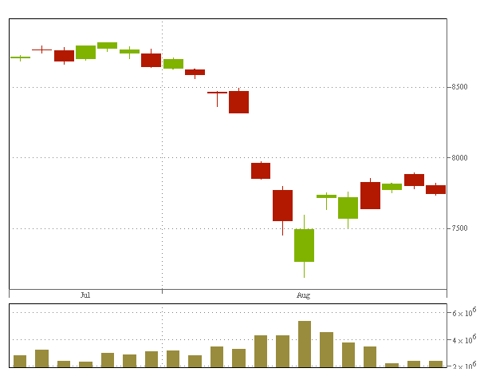
案例分析 – 2011/8
2011/7/21～8/17 台灣加權指數走勢圖

Slide 107
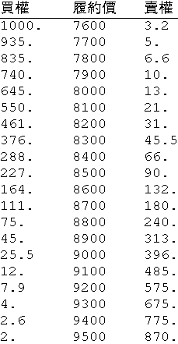
案例分析 – 2011/8
開倉日 7/21 大盤的開高低收：
8705.84 8725.97 8683.05 8717.14
在 7/21 開盤不猜多空 short 8700 straddle，可坐收權利金 291 點
但隨著崩盤， straddle 權利金在 8/9 收盤時達到 1202 點！

Slide 108
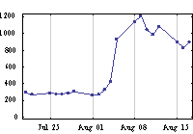
案例分析 – 2011/8
交易人若在開倉日 short 8700 straddle，且一路殺盤下來遲遲沒有應對策略，則到了 8/9 收盤已經賠了四倍
該月份 8700 straddle 權利金變化如下圖，賣方不但沒有享受到時間價值消失的優勢，權利金還不斷升高

Slide 109
案例分析 – 2011/8
交易選擇權站在賣方者，若行情不如預期將即時被追繳保證金。無法負擔保證金的交易人會被強制平倉
8/4 收盤時 8700 straddle 保證金已來到 423.6 點，若此時決定平倉認賠 423.6 – 291 = 132.6 點權利金

Slide 110
案例分析 – 2011/8
若決定留倉到 8/5 收盤時，權利金已上漲超過 900，而 8/6、8/7 收盤權利金分別為 1143、1202 點，這幾天盤中賣方會不斷接到營業員通知追繳保證金，直到無力負擔保證金時強迫認賠平倉
即使交易人財力足夠負擔所有保證金，最後參與結算淨損失還是高達兩倍（最後交易日收盤權利金 900.1, （900.1-291）/291 = 2.09）

Slide 111
案例分析 – 2011/8
前面提過，若 short 8200-9000 strangle，每口只能收到 25.5 + 31= 56.5 點的權利金
好處是獲利區間由 8700 ± 291 共 582 點的區間，拉長成為 [8200-56.5, 9000+56.5] 共 913 點的區間

Slide 112
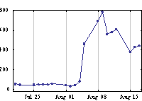
案例分析 – 2011/8
獲利區間放大了，風險真的有變小嗎？
此策略在這個月 20 個易日的權利金變化如下圖，收盤價最高為 8/9 的 786 點。為了收取 56.5 點的權利金已經賠了 786/56.5 ≒ 14 倍
即使交易人能負擔所有保證金，參與結算淨損失約為：最後交易日收盤 446.1-56.5 = 389.6 點，將近一開始收取的 56.5 點保證金之 7 倍！

Slide 113
案例分析 – 2011/8
八大禁忌第一條：下大注的後果由此可見
若交易人將所有資金全部做為保證金 short 8200-9000 strangle，到 8/5 開盤時已然歸零
即使交易人規劃僅將所有資金的十分之一投入，到 8/6 開盤時虧損已超過十倍，由於無法償付遭追繳之保證金而被強制平倉，所有資金歸零

Slide 114
案例分析 – 2011/8
若使用上述策略的交易人採用動態調整，在 8/5 時將 short put 部位移動至價外，8/8，8/9 的連續殺盤還是讓大部份的價外 put 都變成價內，權利金大漲，賣方損失慘重。
動態調整不是萬靈單，只能規避一小部份的風險
且特殊狀況發生時，行情變動的太快，交易人需要在盤中馬上決定策略：要補保證金、或是移動、或是直接認賠平倉

Slide 115
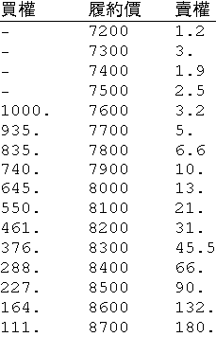
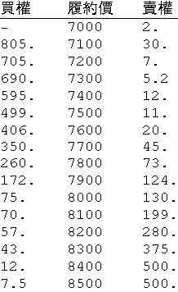
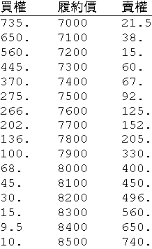
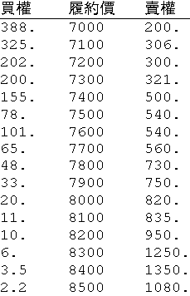
案例分析 – 2011/8
7/21 8/5 8/8 8/9

Slide 116
案例分析 – 2011/8
履約價 7000 的 put 在 8/9 開盤時權利金為 200 點，但當時加權指數尚有 7261.54 點，且離結算僅剩 7 個交易日
難道交易者都這麼不看好行情，認為指數將以低於 6800 的價格結算？
或可解釋為市場上尚未平倉的賣方無法繼續負擔遭追繳的保證金而被迫買回

Slide 117
案例分析 – 2011/8
8/9 選擇權開盤後，7000 put 自 200 點繼續上漲，最高來到 379 點（上漲了 179 點）
加權指數以 7261.54 開盤後繼續下跌 112.78 點來到波段最低點 7148.76
put 權利金上漲 179，遠超過內涵價值上漲的程度（112.78），除了恐慌之外，可解釋為盤中不斷有人無法負擔遭追繳的保證金而被迫買回，這些買盤使 7000 put 來到異常的高點

Slide 118
案例分析 – 2011/8
前面提到的 short strangle 並非特例，至少還有 short call 部位的權利金可負擔部分損失。如果是單一的 short put 部位損失更驚人
下頁為這 20 個交易日各履約價 put 的走勢圖。寫在履約價下面的數字代表在崩盤後最高比崩盤前最低時，put 共漲了幾倍

Slide 119
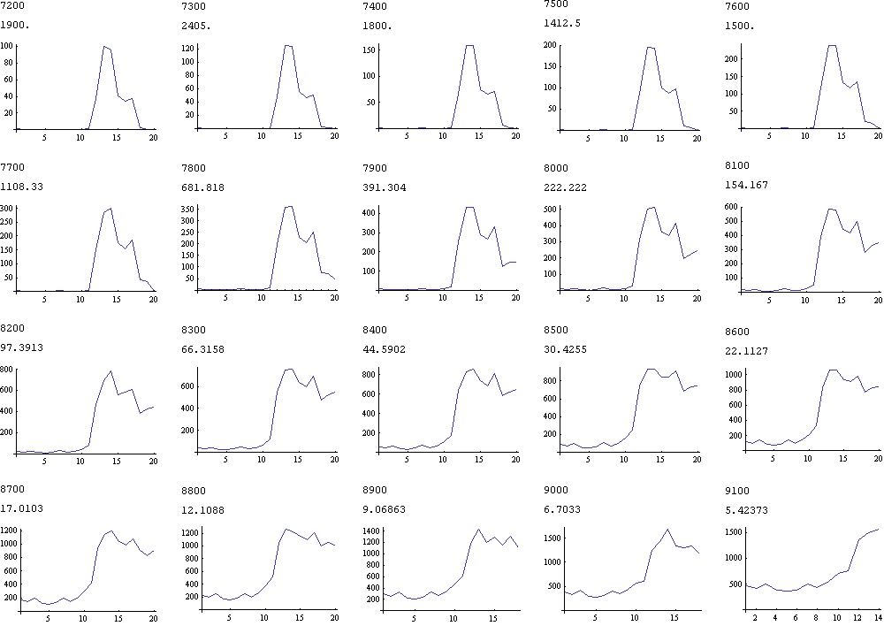
案例分析 – 2011/8

Slide 120
案例分析 – 2011/8
7300 put 權利金自 8/4 盤中最低 0.2 點到 8/8 盤中最高 481 點，共上漲了 2405 倍
所有數據都是有成交才被紀錄下來的，因此 8/4 確實有人以 0.2 點的價格買進 7300 put（有可能差一個 spread），也有人以 0.2 點賣出
買方不一定獲利 2405 倍，因為不一定會在 8/8 以 481 點平倉，但賣方若留倉，在 8/8 盤中一定會被追繳其所收取之權利金的 2405 倍相對應的保證金

Slide 121
案例分析 – 2011/8
那 call 的走勢又如何呢？下頁的走勢圖可以看出，原本深度價內的 7900 call 崩盤後變成深度價外，即使在 8/9（第 14 個交易日）還有些許時間價值，最後還是歸零了

Slide 122
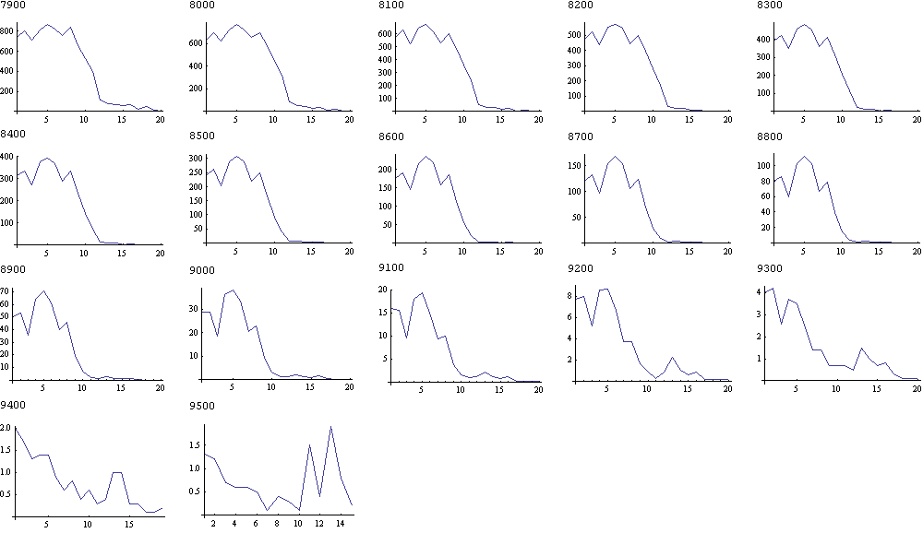
各履約價 call 走勢圖

Slide 123
案例分析 – 2011/8
結論：
風險無限的賣方交易策略是危險的，若加上下大注更有可能輸到萬劫不復
即使站在買方，權利金歸零的情況也很常見
賣方若架成 butterfly 等風險有限的策略至少可控制損失
若行情不如預期，就算動態調整的手腕再高明，有時還是無法全身而退，還是要仰賴對後市正確的判斷
市場出現驚濤駭浪時，交易人甚至沒有時間思考，馬上就得做出決定

Slide 124
參考書目
參考書目 | 作者 | 出版社
第一次投資台指選擇權就上手（修訂版） | 張嘉成 | 易博士出版社
選擇權實戰手冊 | 黃逢徵 | 財信出版
坐擁金礦：股票與選擇權的致富新捷徑 | 王俊超 | 聚財資訊
選擇權不盯盤：賺 10 賠 1 交易八堂課 | 劉建忠 | 聚財資訊
交易，選擇權 | 黃怡中 | 寰宇
台指選擇權絕技(1) 多頭黃金戰術 | 李先明 | 喜閱
第一次操作選擇權 (新版) | 范任鈞 | 雅書堂

Slide 125
報告完畢 謝謝指教

